Slide 1

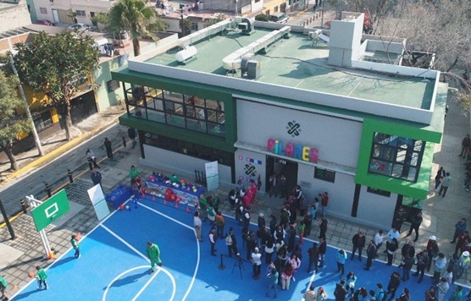

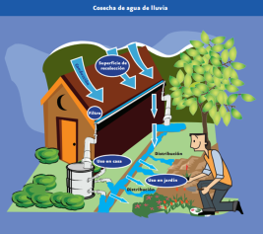
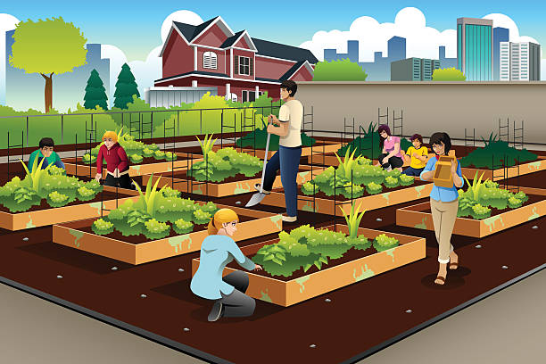

HUERTOS URBANOS Y COSECHA DE AGUA DE LLUVIA
IMPORTANCIA DE LOS TALLERES
Disminuir el rezago educativo
Mejorar la economía de las mujeres
Impulsar el desarrollo creativo de la población
PILARES Y LA COMUNIDAD
Espacio de interacción social
Diálogo constante sobre los intereses de los talleres u oficios
¿Qué es la cosecha de agua?
Es el aprovechamiento del agua de lluvia mediante
distintos sistemas de captación.
¿Para que sirve?
Nos puede ayudar a tener agua en épocas de escases hídrica
Puede ser usada para mejorar nuestros huertos urbanos
Podemos usarla para labores del hogar
¿Qué son los huertos urbanos?
Es el cultivo de hortalizas y frutas a escala doméstica
¿Para que sirve?
Ayuda a fomentar hábitos alimenticios saludables
Ahorramos dinero al contar con productos propios
Nos ayuda a valorar y respetar la naturaleza
Reducimos la huella de carbono en la ciudad
Los talleres nos ayudan a contribuir al espacio verde la ciudad, permite promover espacios para la biodiversidad y los servicios ecosistémicos, además de generar una integración social en benéfico de la ciudad.
Sandra Luz Blas Hermenegildo
Folio: AE0016322

